Slide 1
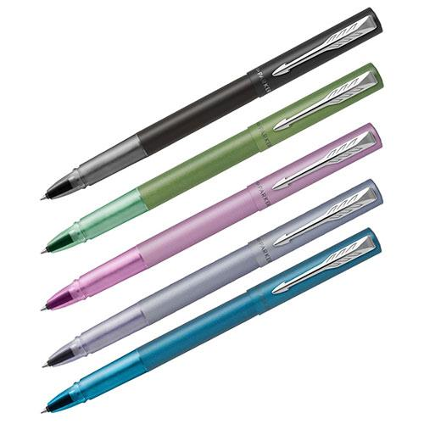
【提案書】
PARKER ベクター XL ローラーボール
パーカーブランドの中で唯一ローラーボールを搭載したベクターXL。メタリック調のカラーデザインがスタイリッシュで、手元をオシャレに演出します。
特徴
納期
納期スペース
仕様
サイズ : 長さ158mm/軸径11mmΦ
重量 : 24g 機能 : キャップタイプ
付属品 : 1950278(ブラックM)1本
包装 : PK エントリーライン ギフトBOX
備考 : 手提げ袋（W130×H220×D95mm）はオプション（別売り）です。ご希望の方は見積りご依頼の際、備考欄にその旨をご記入ください。
お見積
お見積りスペース

